Slide 1
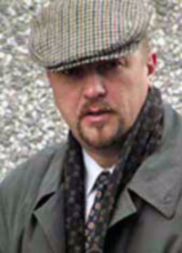
Александр Викторович Костюнин
Родился 25.08.1964 года в
Карелии.

Slide 3
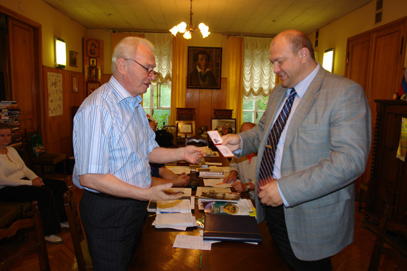
Председатель Союза писателей России Валерий Ганичев вручает А.В.Костюнину членский билет Союза писателей России.( Москва, 31.07.2007)

Slide 4
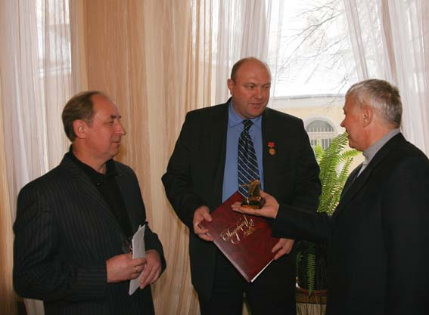
Первый секретарь Правления Союза писателей РФ Геннадий Иванов и Первый заместитель Председателя правления Московской городской организации Союза писателей РФ Владимир Бояринов во время награждения А.В.Костюнина Дипломом 1 степени за книгу «В купели белой ночи» сприсвоением ему звания Лауреата премии им. А.И.Куприна и вручением знака «За вклад в русскую литературу»(2007)

Slide 5
Вручен памятный знак
«За вклад в русскую
литературу»
(Москва, 19.11.2007 год.)

Slide 6
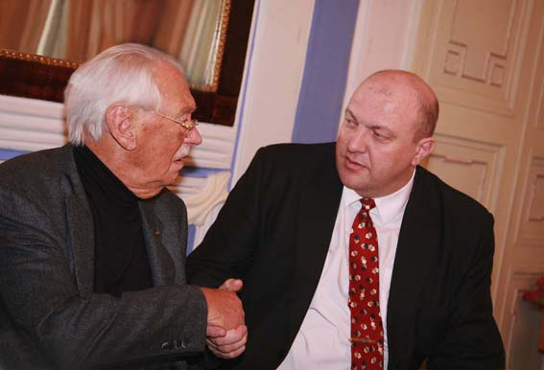
Председатель жюри С.В.Михалков вовремя вручения А.В.Костюнину премии в номинации «Лучшая книга года. Повести и рассказы. (малая проза)». Москва,2008

Slide 7
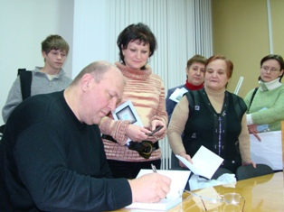
Встреча с читателями

Slide 8
Выступление писателя
А.В.Костюнина в одной
из школ Петрозаводска.

Slide 9
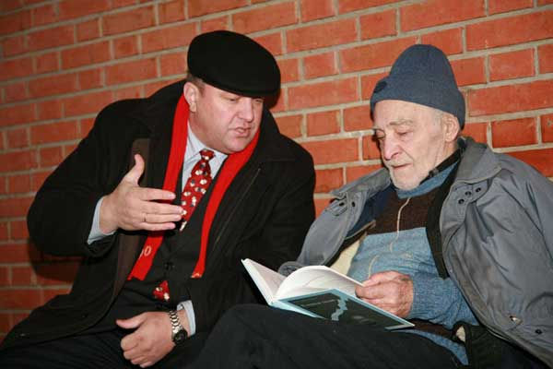
Известный актёр Вячеслав Тихонов знакомится с книгой А.Костюнина «В купели белой ночи».

Slide 10
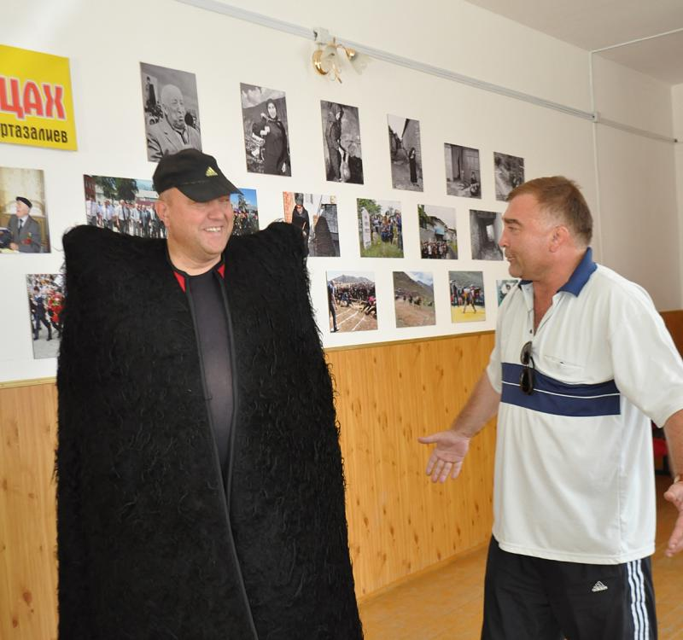
Поездка писателя А.В.Костюнина в Чеченскую республику.

Slide 11
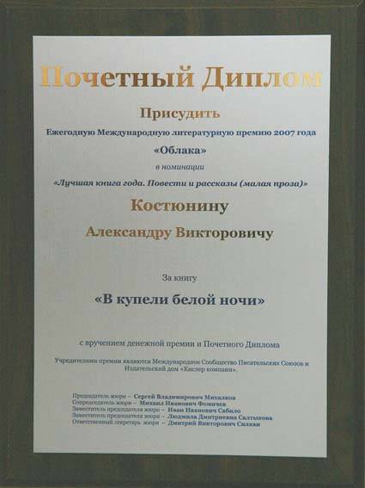
Конкурс «Купель» проводится
с 2008 года среди школ РФ
с целью ознакомления с
творчеством писателя
А.В.Костюнина.
Конкурс является ежегодным.
Номинации конкурса:
проза, поэзия, драматургия,
фотография, рисунок.

